Slide 1
SHIPPOP
TEST 2 : Q.2 – Q.3 ,Q.5 – Q.17
By Chatchai Chaiprasopphon

Slide 2
QUESTION 2

Slide 3
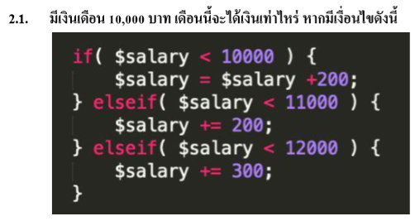
Answer (2.1)
10200

Slide 4
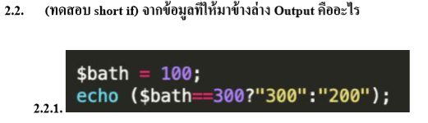
Answer (2.2.1)
200

Slide 5
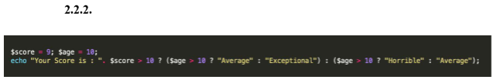
Answer (2.2.2)
Average

Slide 6
QUESTION 3

Slide 7
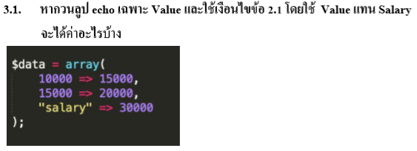
Answer (3.1)
15300
20300
30300

Slide 8
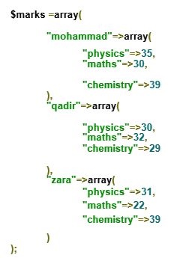
Answer (3.2.1)
echo $marks[“mohammad”][“physics”];

Slide 9
Answer (3.2.2)
echo $marks["mohammad"]["physics"]."&nbsp".$marks["mohammad"]["maths"]."&nbsp".$marks["mohammad"]["chemistry"]."&nbsp".$marks["qadir"]["physics"]."&nbsp".$marks["qadir"]["maths"]."&nbsp".$marks["qadir"]["chemistry"]."&nbsp".$marks["zara"]["physics"]."&nbsp".$marks["zara"]["maths"]."&nbsp".$marks["zara"]["chemistry"];

Slide 10
QUESTION 5

Slide 11
Answer (5.1)
Employee_Detail_Dim
KEY : | Employee_ID
Address
Employee_Fact
KEY : | Employee_ID Country_Code Position_Code
Name
Position_Dim
KEY : | Position_Code
Position_Name
Country_Dim
KEY : | Country_Code
Country_Name

Slide 12
Answer (5.2)
Country_Dim
Country_Code | Country_Name
1 | กรุงเทพ
2 | ระยอง
3 | เลย
4 | ปัตตานี
INSERT INTO Country_Dim (Country_Code, Country_Name)
VALUES (5, ‘เชียงใหม่’), (6, ‘เชียงราย’), (7, ‘ภูเก็ต’);

Slide 13
Answer (5.3)
DELETE FROM Position_Dim
WHERE Position_Name = ‘sale’;

Slide 14
Answer (5.4)
Country_Dim
Country_Code | Country_Name
1 | กรุงเทพ
2 | ระยอง
3 | เลย
4 | ปัตตานี
UPDATE Country_Dim
SET Country_Name = ‘นราธิวาส’
WHERE Country_Code = 4;

Slide 15
Answer (5.5)
SELECT * FROM Employee_Fact;

Slide 16
Answer (5.6)
SELECT * FROM Employee_Fact
WHERE Country_Code IN (SELECT Country_Code FROM Country_Dim WHERE Country_Name IN (‘กรุงเทพ’, ‘ระยอง’));

Slide 17
ANSWER 5.7
SELECT * FROM Employee_Fact
WHERE Country_Code IN (SELECT Country_Code FROM Country_Dim WHERE Country_Name = ‘เลย’)
AND Position_Code IN (SELECT Position_Code FROM Position_Dim WHERE Postion_Name = ‘programmer’);

Slide 18
ANSWER 5.8
SELECT Employee_Fact.Name, Position_Dim.Position_Name, Country_Dim.Country_Name FROM Employee_Fact
LEFT JOIN Position_Dim ON Employee_Fact.Position_Code = Position_Dim.Position_Code
LEFT JOIN Country_Dim ON Employee_Fact.Country_Code = Country_Dim. Country_Code;

Slide 19
QUESTION 6

Slide 20
ANSWER 6
เนื่องจากส่วนตัวเป็นคนชอบคิด ชอบลงมือทำ ชอบอยู่กับข้อมูล และชอบหาวิธีการใหม่ๆ เพื่อให้งานที่ออกมามีความกระชับมากกว่าเดิม ซึ่งอาชีพโปรแกรมเมอร์สามารถตอบโจทย์ส่วนใหญ่ของสิ่งที่ชอบได้

Slide 21
QUESTION 7

Slide 22
ANSWER 7
กรณีที่เกิดปัญหาติดขัดระหว่างการเขียนโปรแกรม อาจจะถามคนที่มีความรู้มาก่อนเพื่อลด Scope ในการค้นหา และหลังจากนั้นจึงค้นหาวิธีการแก้ปัญหาจาก Search Engine แล้วจึงค่อยทำการทดลองเขียน Code ต่อไป

Slide 23
QUESTION 8

Slide 24
ANSWER 8
MODEL
- ใช้ในการแปลผลของข้อมูลไปสู่สิ่งที่ต้องการทราบ (เป็นการให้ความหมายแก่ข้อมูล)
VIEW
เอาผลลัพธ์จากการแปลผลมาแสดง (เอาความหมายของข้อมูลมาแสดง)
CONTROLLER
- รับข้อมูล แล้วเรียกใช้ logic ใน model และส่งผลลัพธ์ไปแสดงที่ VIEW (เป็นสื่อกลางระหว่าง Model กับ View)

Slide 25
QUESTION 9

Slide 26
ANSWER 9
GIT เป็นเครื่องมือที่ใช้ทำ Version Control ซึ่งสามารถช่วยให้ Developer แต่ละคนสามารถแยกกันพัฒนา Feature ของตัวเอง และสามารถทำให้สามารถตรวจสอบได้ว่า
Feature ไหนถูก Update เข้าไปแล้วบ้าง
Update เมื่อไหร่
Code เดิมก่อนการ Update เป็นอย่างไร
และสามารถ Rollback กลับไปใช้ Code ชุดเดิมก่อนการ Update ได้อีกด้วย
เช่น GITHUB, GITLAB, BITBUCKET

Slide 27
QUESTION 10

Slide 28
ANSWER 10
Docker เป็นตัวจำลองสภาพแวดล้อมบนเครื่อง Server

Slide 29
QUESTION 11

Slide 30
ANSWER 11
Composer ใช้ในการจัดการ Package ต่างๆ ของ PHP โดยจัดเก็บไว้บน Packagist.org

Slide 31
QUESTION 12

Slide 32
ANSWER 12
SCSS เป็นรูปแบบภาษาที่ใช้ในการทำให้ CSS สามารถเขียน Function ได้ ไม่ว่าจะเป็น Loop, if else
สิ่งที่แตกต่างระหว่าง SASS กับ SCSS
SASS เป็นรุ่นที่เกิดมาก่อน ไม่รองรับ {} และ ;
SCSS เป็นรุ่นที่เกิดมาทีหลัง จำเป็นต้องใช้ {} ในการครอบคำสั่งต่างๆ และใช้ ; เพื่อแสดงว่าจบบรรทัด

Slide 33
QUESTION 13

Slide 34
ANSWER 13
ทุกคนเป็นคนเก่งที่มีความถนัดในแต่ละด้านไม่เหมือนกัน
บางคนเก่งภาษาญี่ปุ่น
บางคนเก่งฟิสิกส์
บางคนเก่งงานฝีมือ
บางคนเก่งเรื่องรถยนต์
บางคนถนัดคำนวณ
ฯลฯ

Slide 35
QUESTION 14

Slide 36
ANSWER 14
ไม่เคย

Slide 37
QUESTION 15

Slide 38
ANSWER 15
ยังไม่เคยใช้

Slide 39
QUESTION 16

Slide 40
ANSWER 16
เป็นเครื่องมือช่วยวัดความเร็วในการ Load หน้า Website

Slide 41
QUESTION 17

Slide 42
ANSWER 17
On-page SEO คือ การปรับแต่งคอนเทนต์บนหน้าเว็บเพจหรือบนเว็บไซต์ให้เหมาะสมและง่ายต่อทั้งผู้ใช้งานเว็บไซต์และตัว Search Algorithm เพื่อบอกว่าหน้าเว็บเกี่ยวข้องกับอะไร กำลังกล่าวถึงสิ่งใดอยู่
ตัวอย่างการปรับแต่งได้แก่
แก้ไข Broken Internal Link
ตั้งชื่อ File ให้ครบ
URL อ่านแล้วเข้าใจง่าย
รูปต้องมีทั้ง Title และ alt
ฯลฯ

